Slide 1
VIII₂
2014/2015

Slide 2
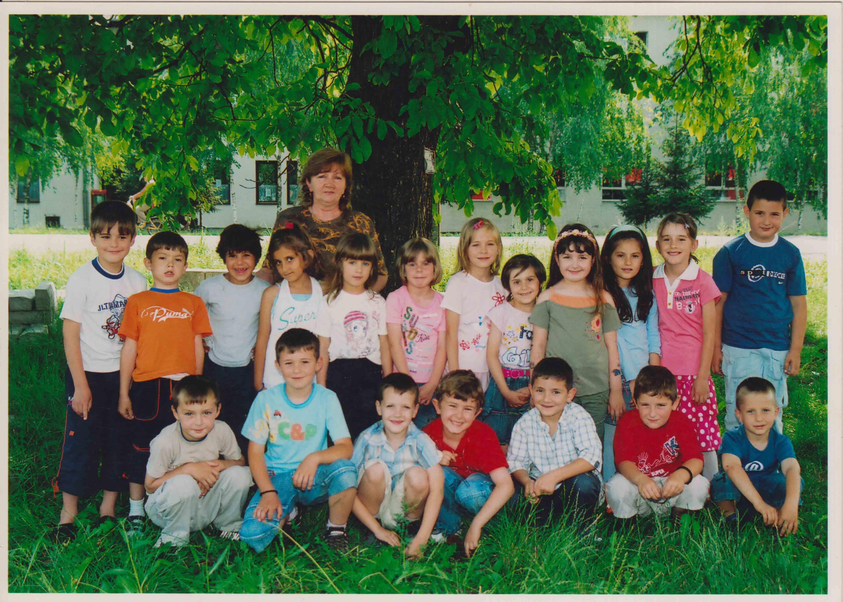
Zabavište

Slide 3
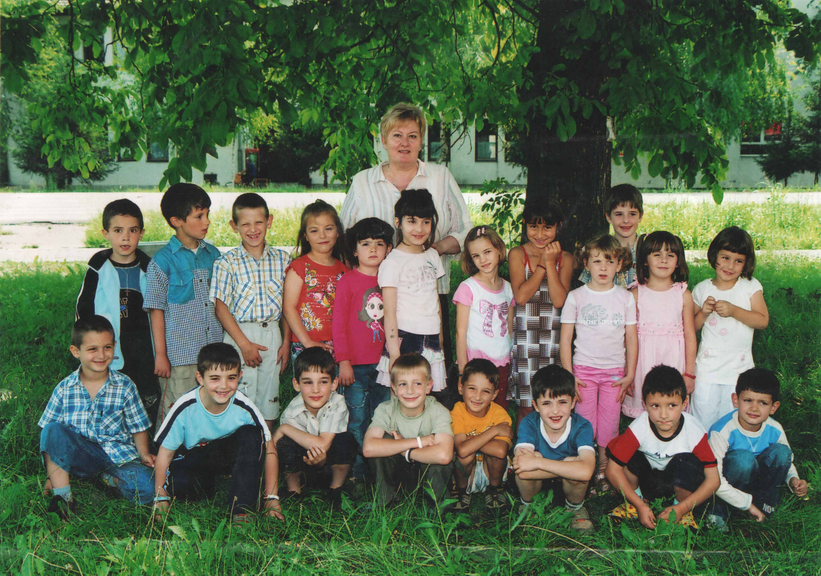
Zabavište

Slide 4
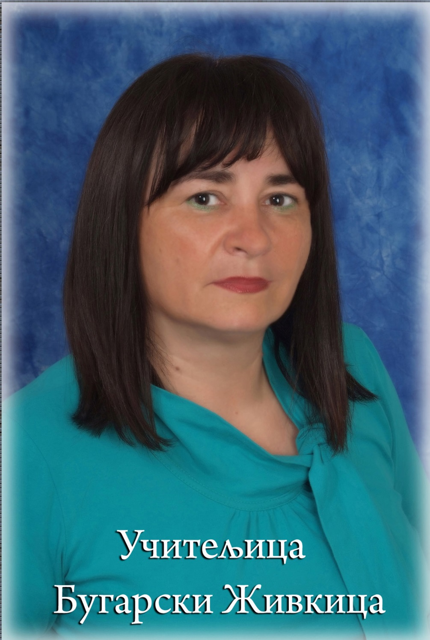
Živkica Bugarski
Dok smo bili mali
bila nam je kao druga mama,
učila nas svemu
i ponosila se nama.

Slide 5
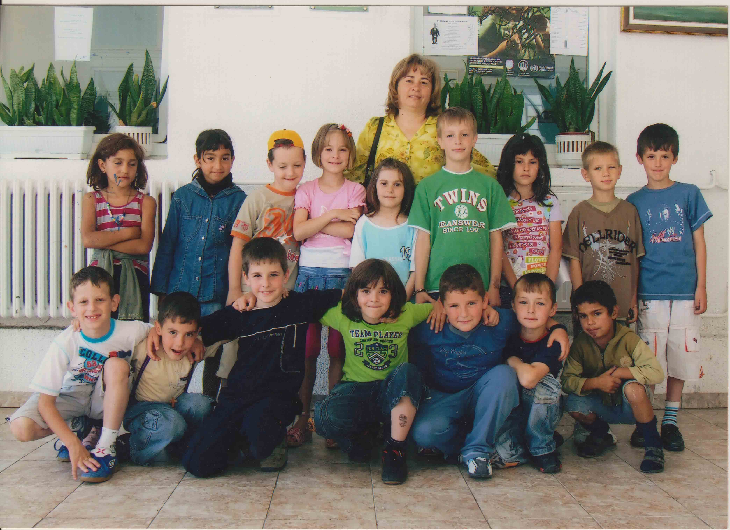
I razred

Slide 6
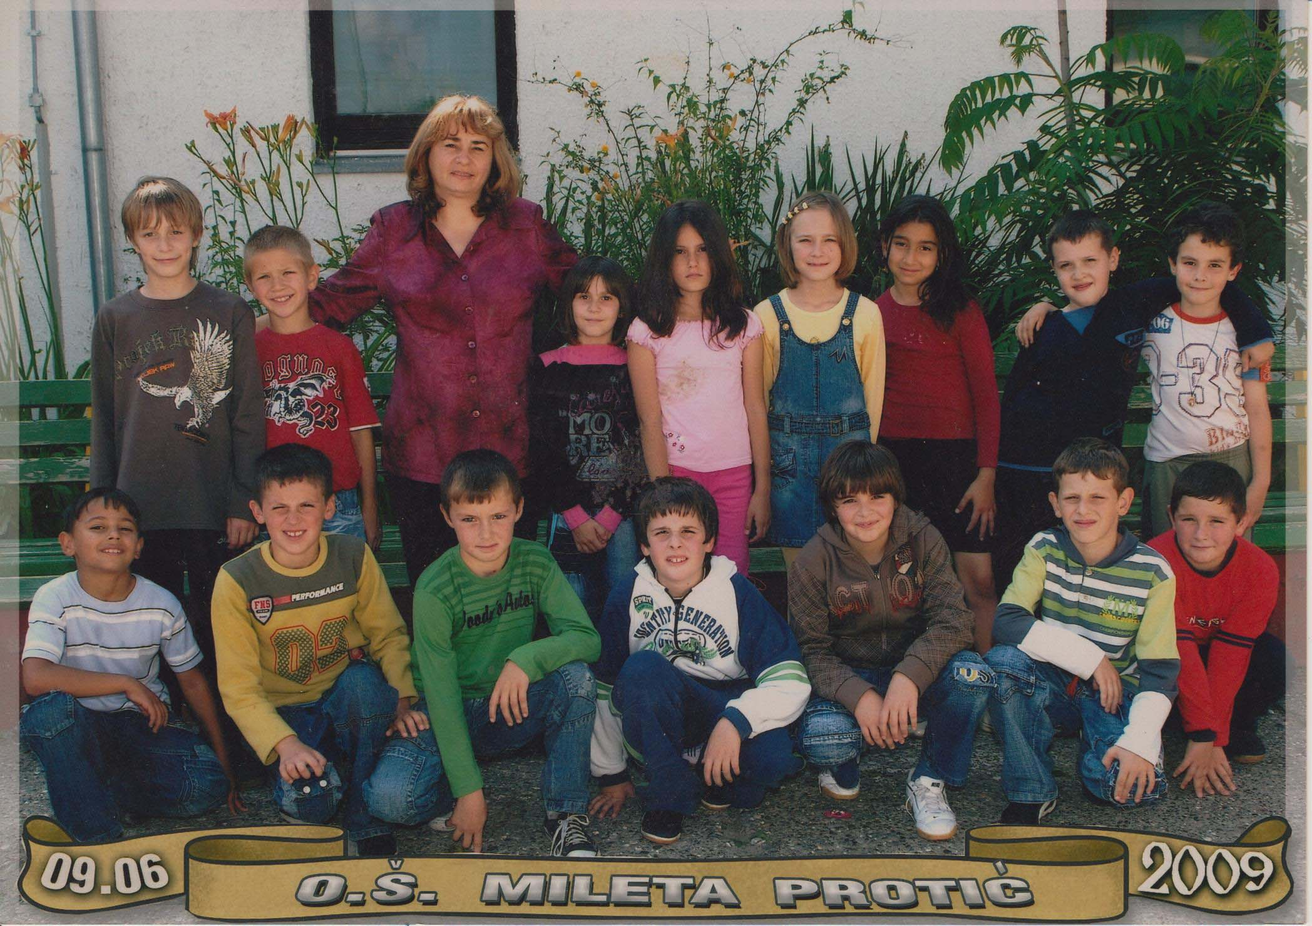
II razred

Slide 7
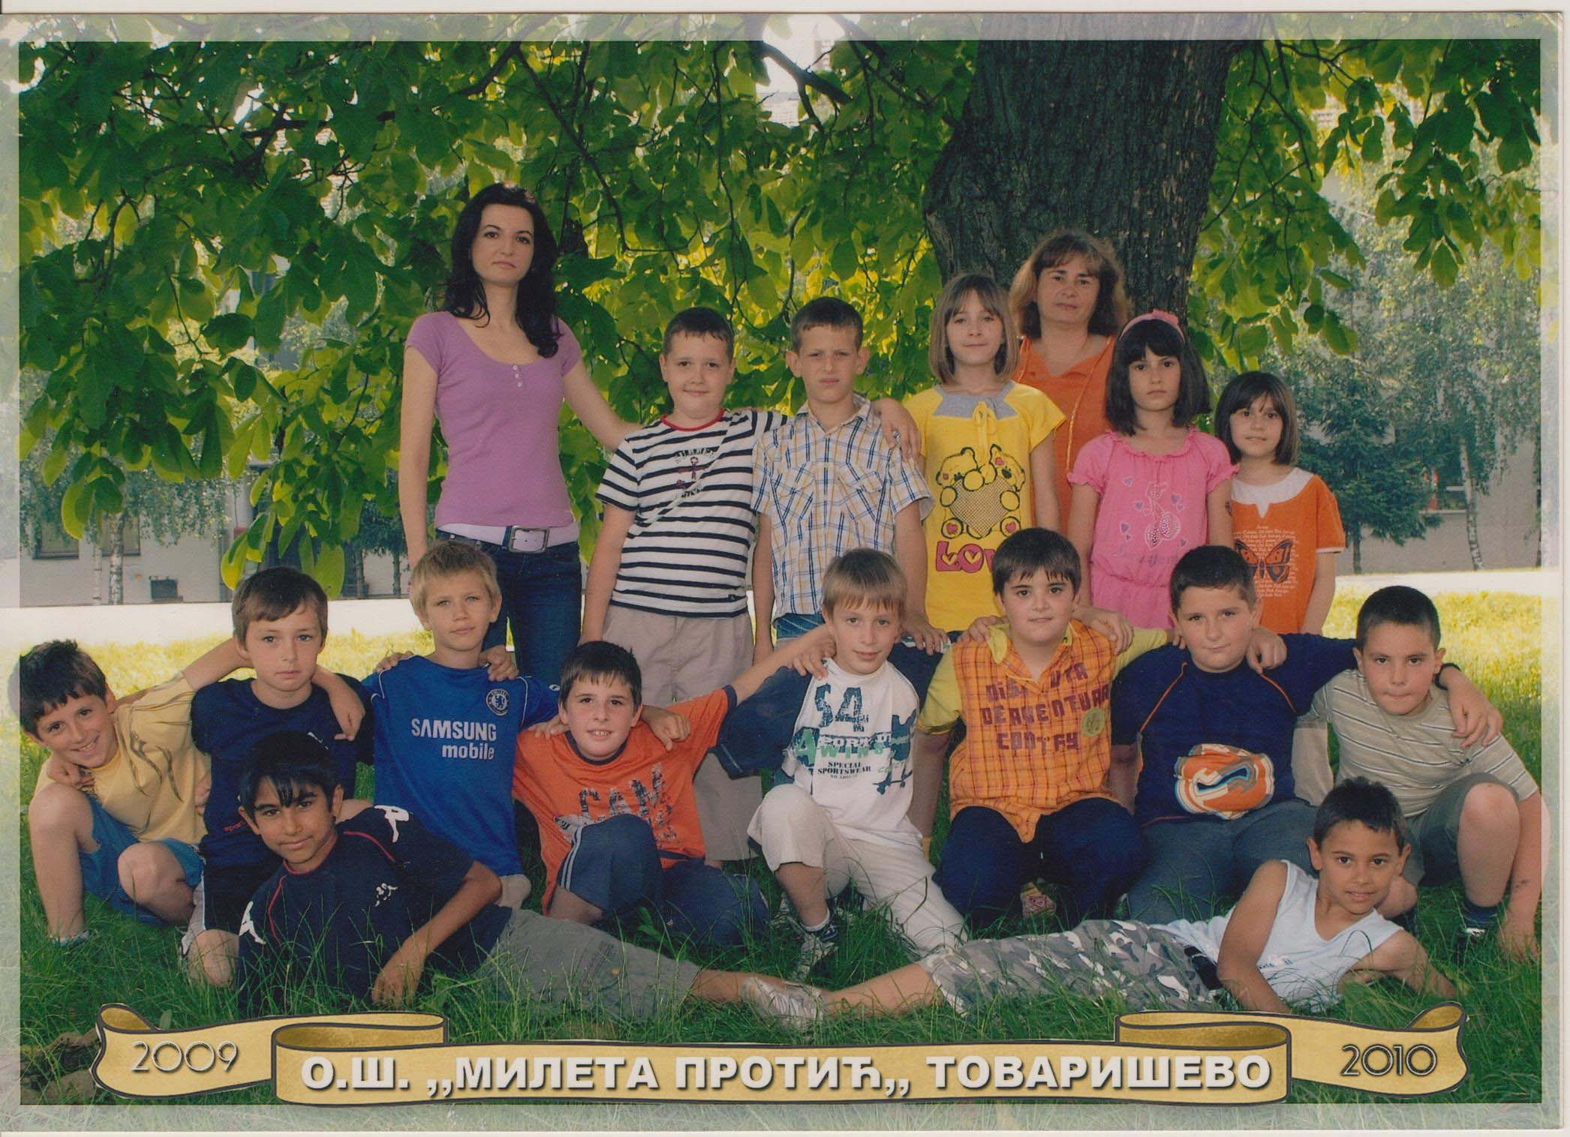
III razred

Slide 8
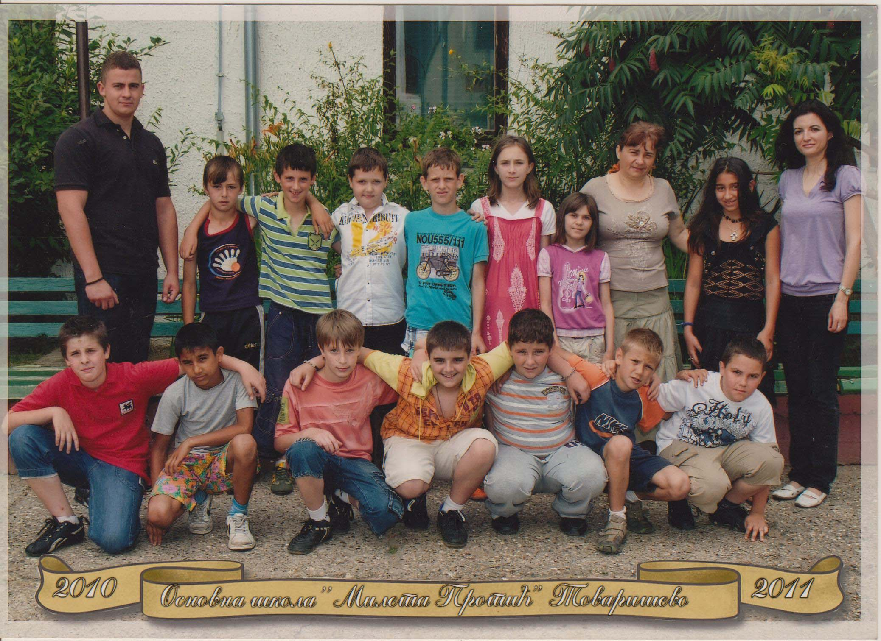
IV razred

Slide 9
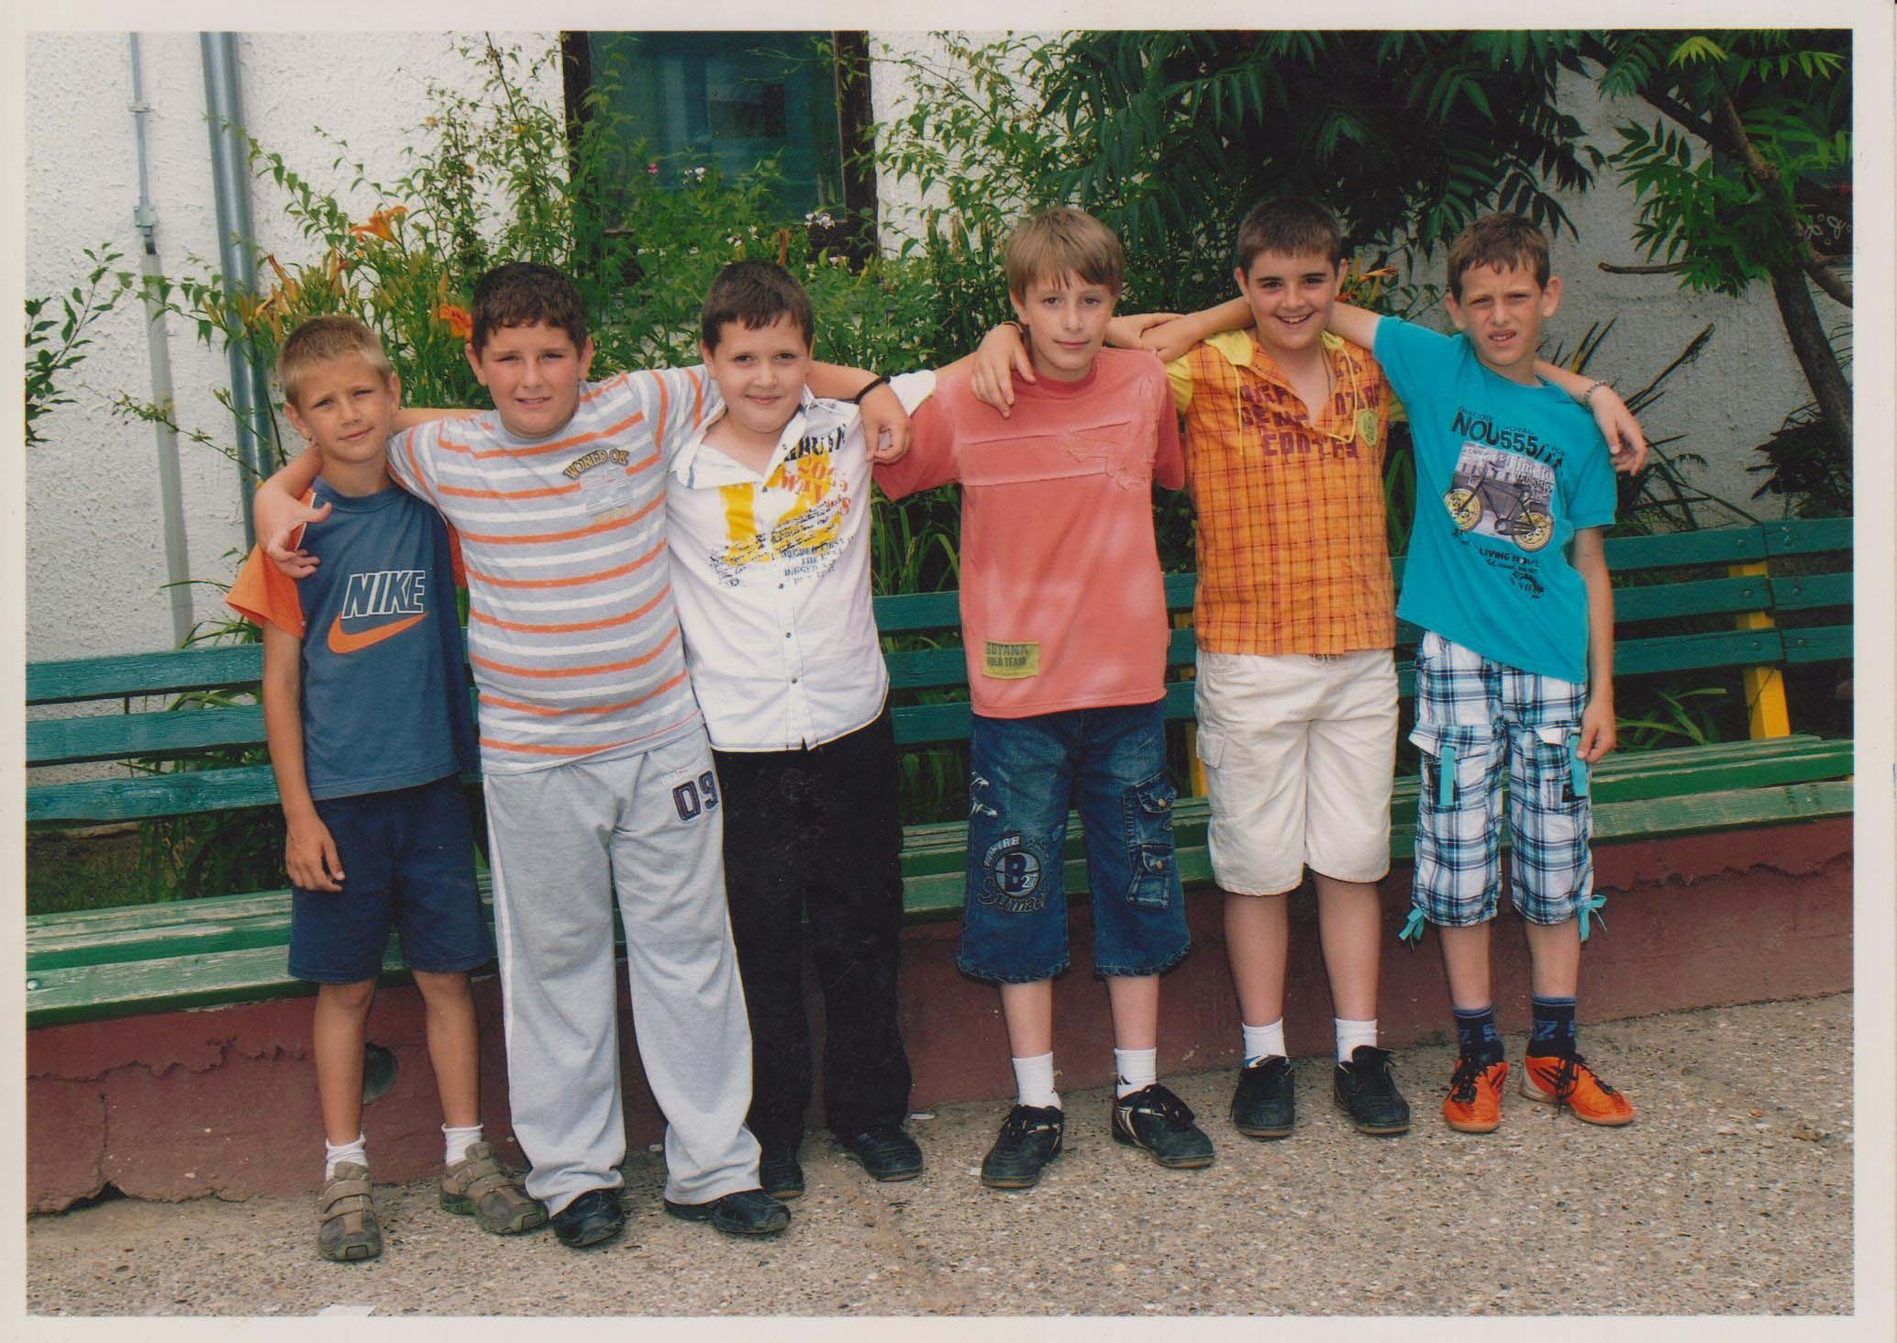

Slide 10
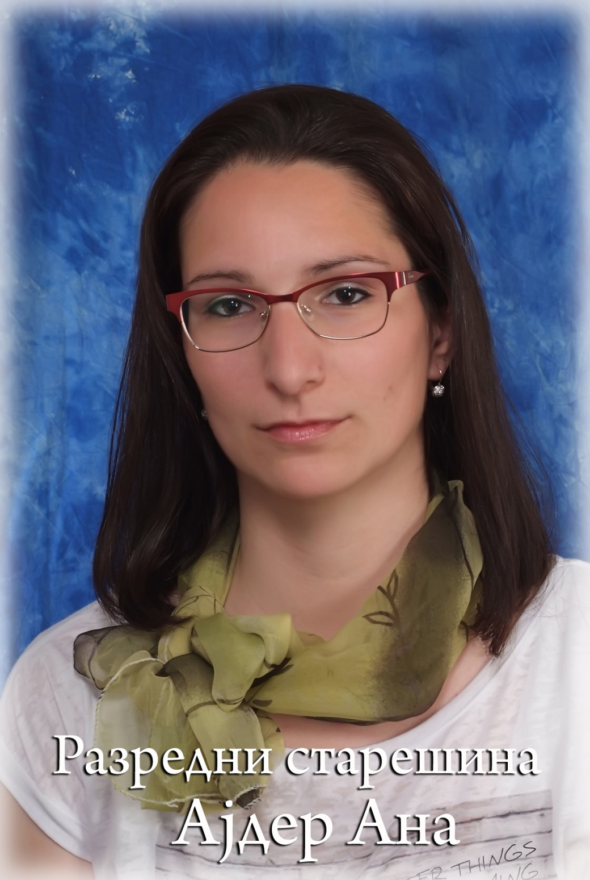
Ana Ajder
U osmom smo je kao razrednu dobili
i njeno smo srce osvojili.
Pašće joj kamen sa srca kada odemo,
jer smo umeli dosta problema da joj zadamo.

Slide 11
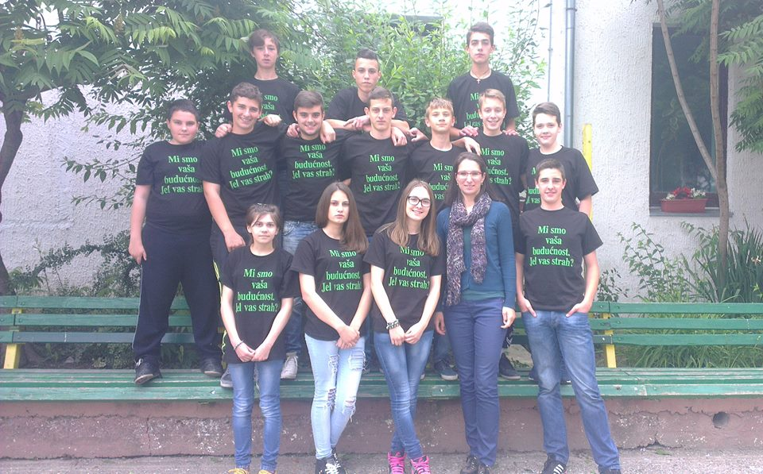
Poslednji dan u školi

Slide 12
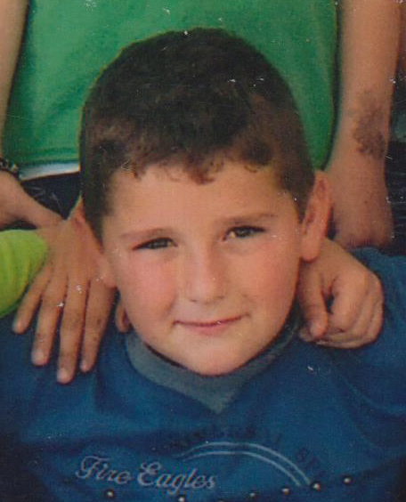
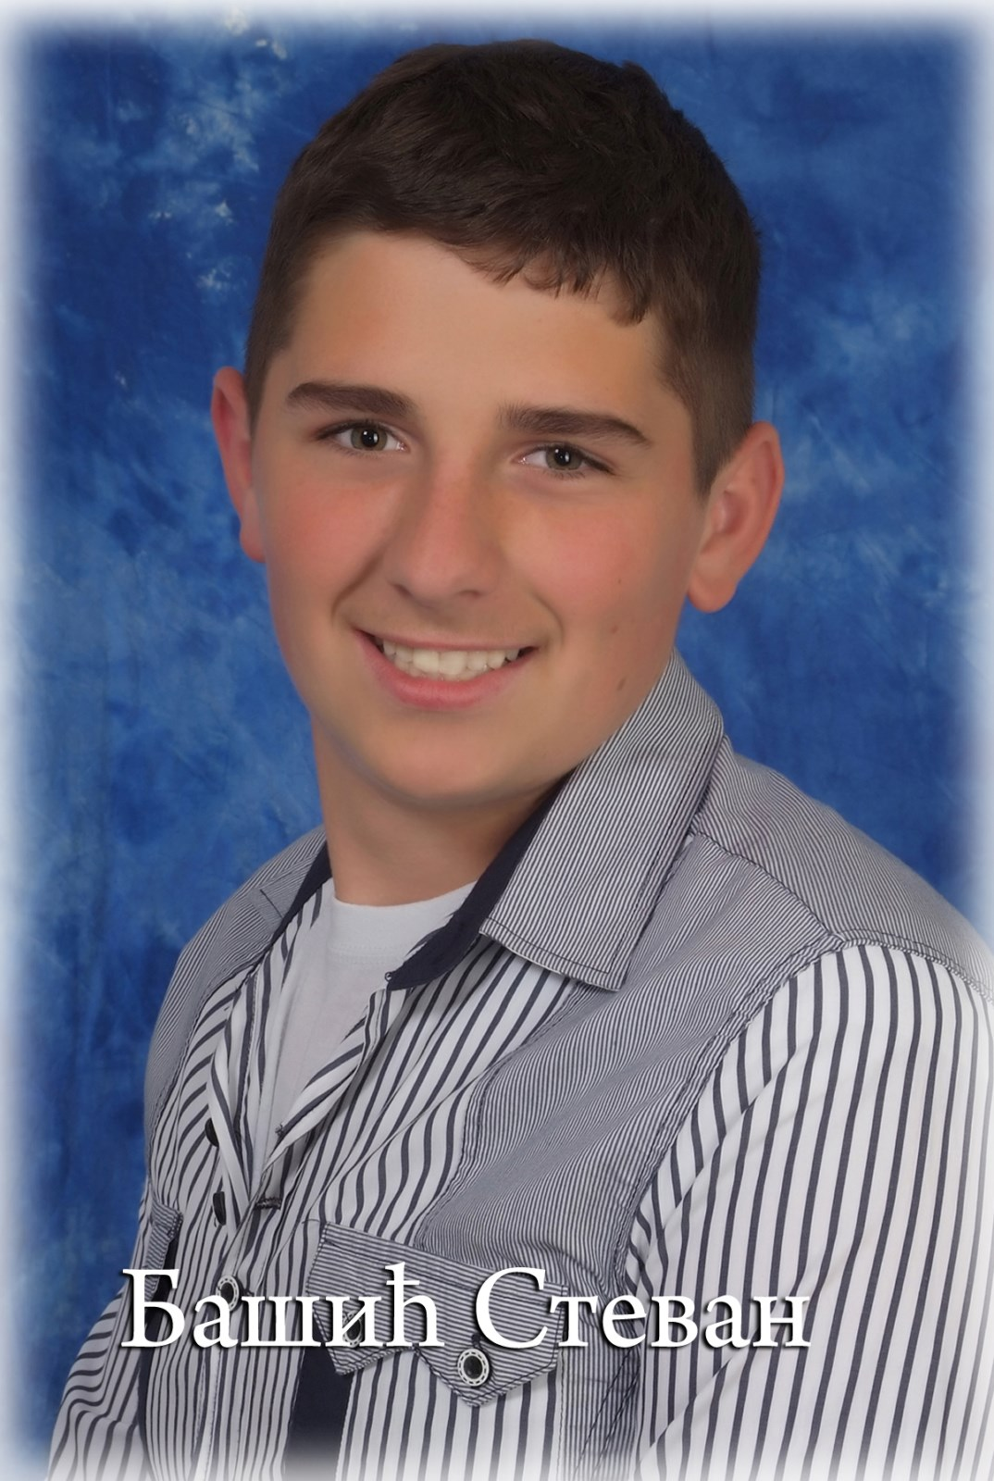
Stevan Bašić
U školi sve petice i četvorke ima,
najviše od svega voli
druženje sa drugovima.
Od sportova fudbal obožava,
medicinsku školu bi da upiše‚
jer bi ljude od bolesti da spasava.

Slide 13
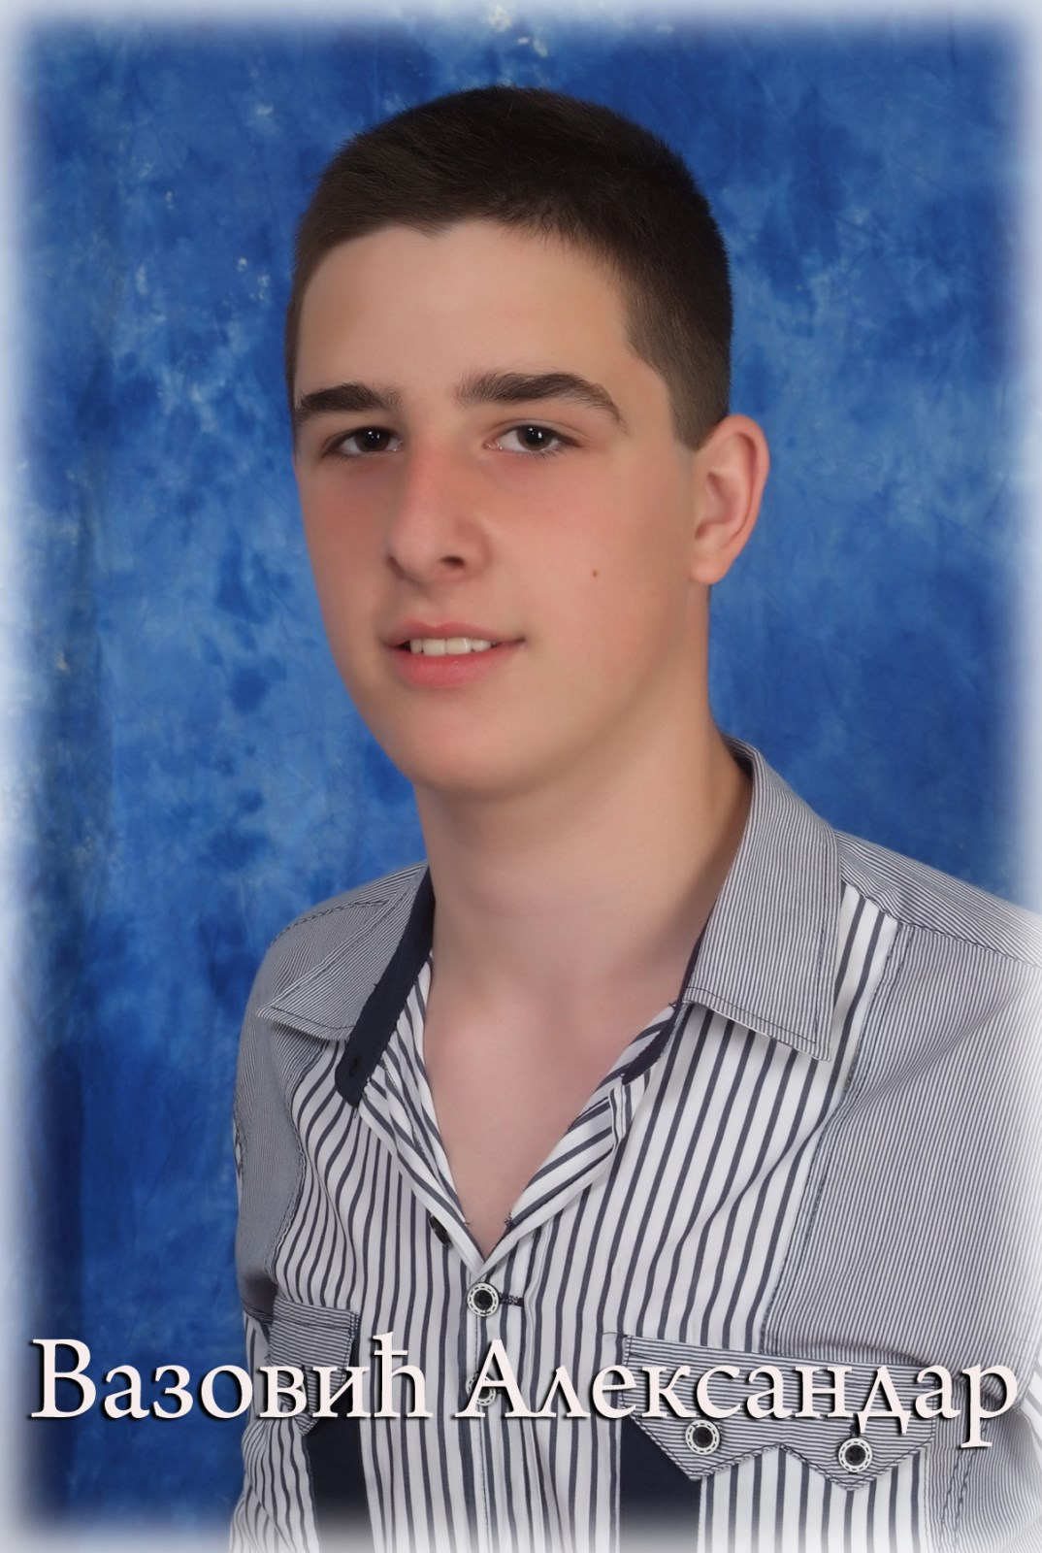
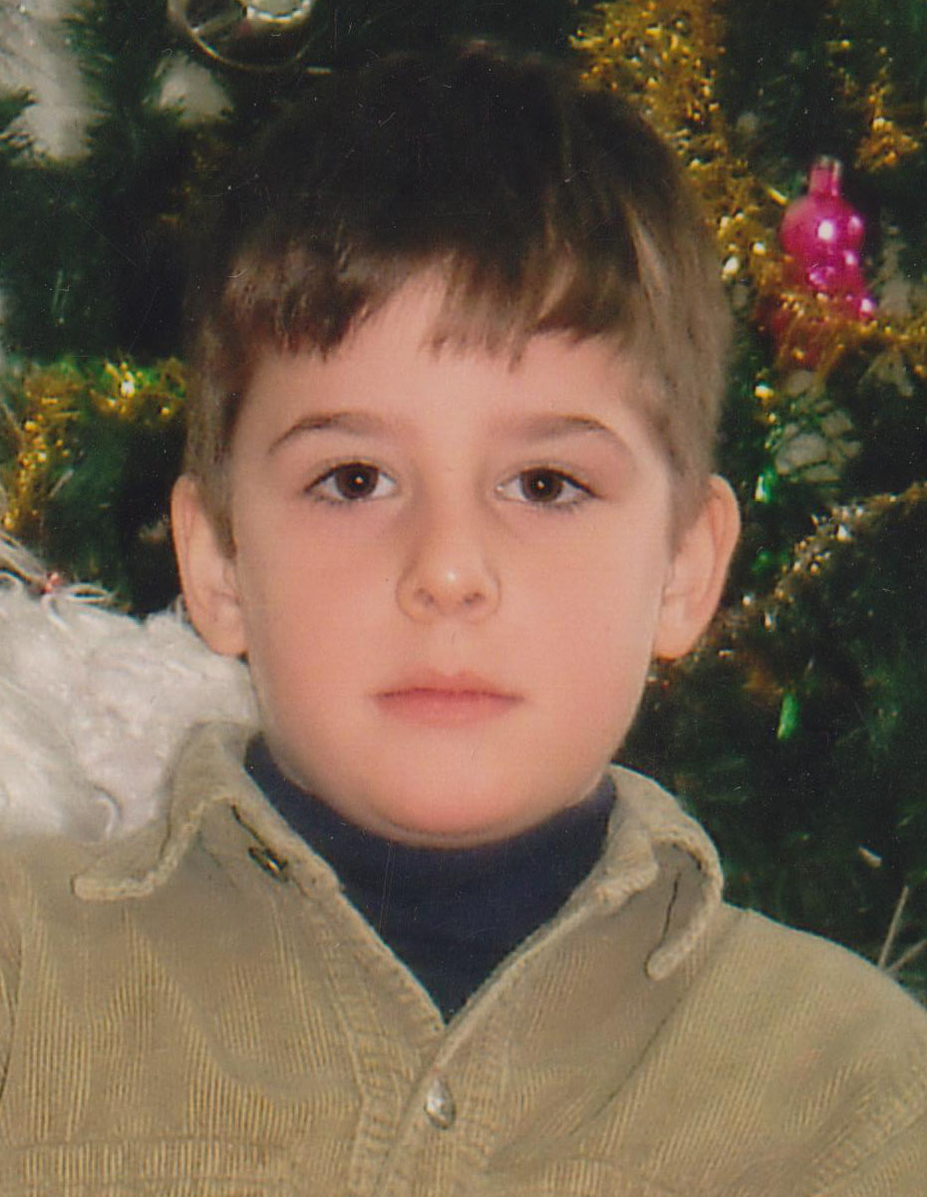
Aleksandar Vazović
Naš Saša je pravi dasa.
Devojke mu ne daju mira,
od njih mu nema spasa.
U „9. maj“ želi da se upiše,
ali za curicama on vazda uzdiše.
Lav pivo mnogo voli
jer zaboravi na probleme
i manje ga glava boli.

Slide 14
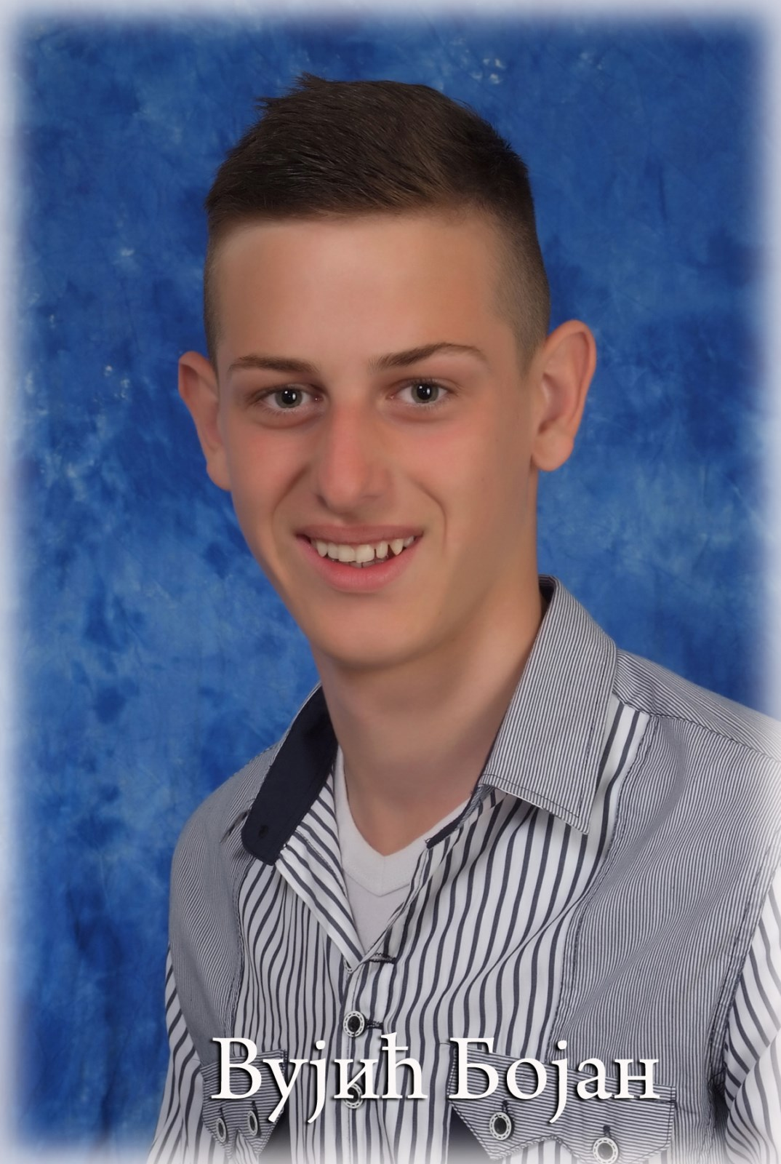
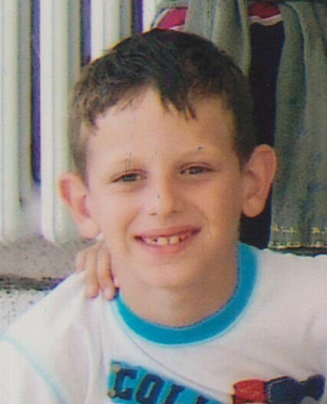
Bojan Vujić
Uvek su nasmejane i sjajne oči njegove,
posebno ako neko Cristijana Ronalda
i Branislava Ivanovića spomene.
Škola mu ne zadaje glavobolje,
ali ipak fudbal igra najbolje.
Zavide mu svi kako samo dobro igra,
na terenu je prava čigra.
Još uvek ne zna sta će da upiše,
jer zanima ga fudbal najviše.

Slide 15
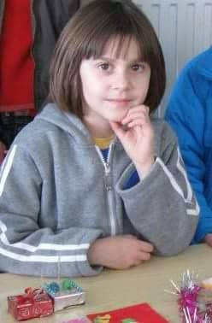
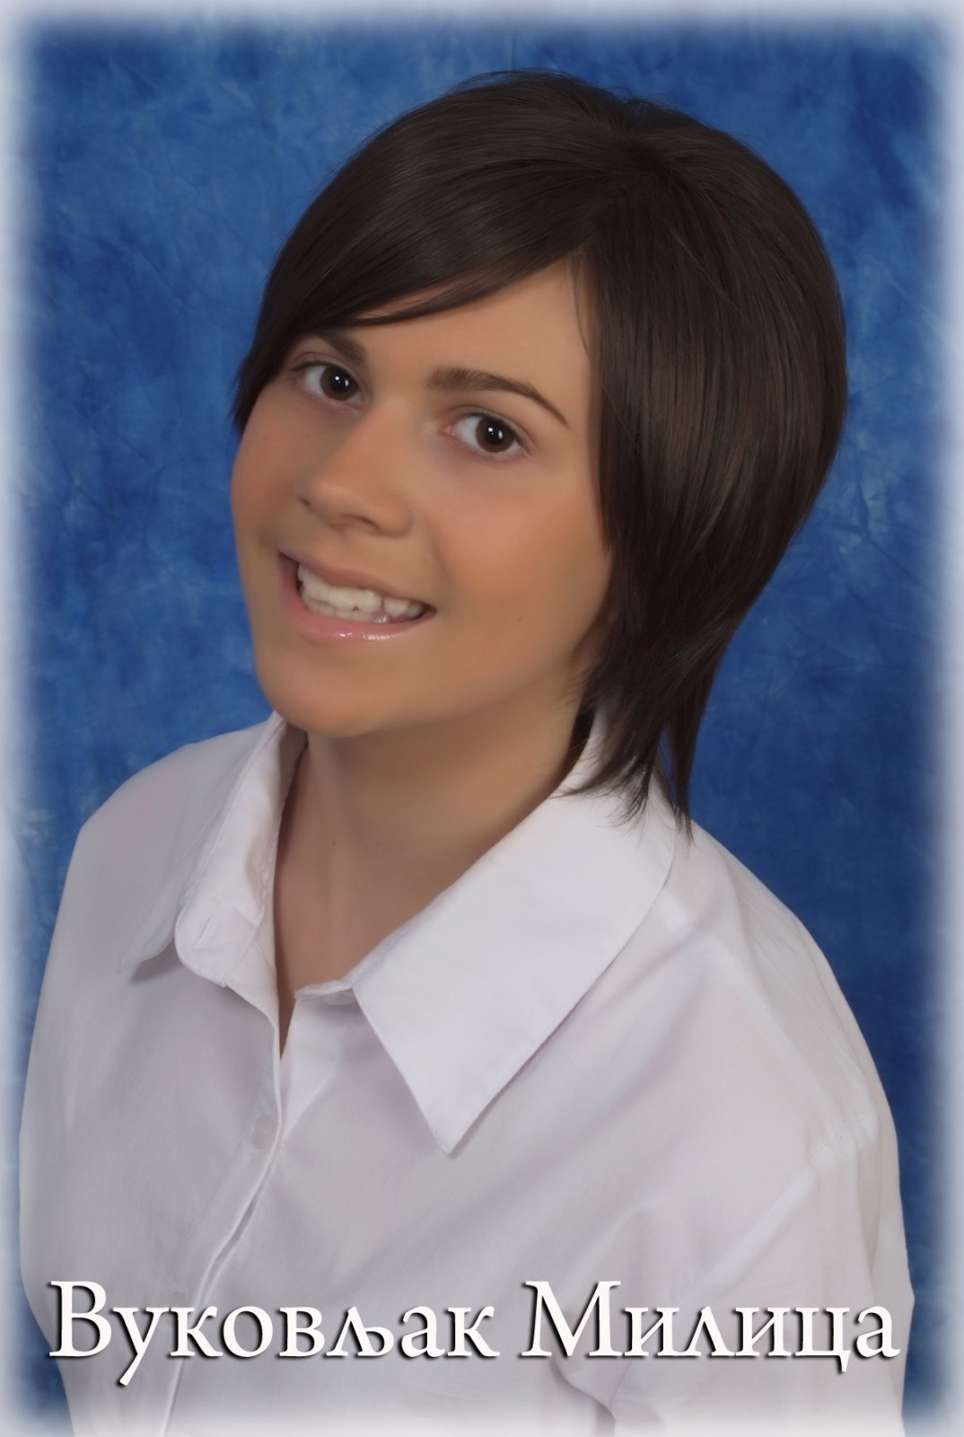
Milica Vukovljak
Svi je zovemo Mica,
a drugi nadimak joj je svadjalica.
Baš često voli da se svadja
ali kad se nasmeje i od meda je sladja.
Kuvarica želi biti
i sve ljude svojom hranom ugostiti.

Slide 16
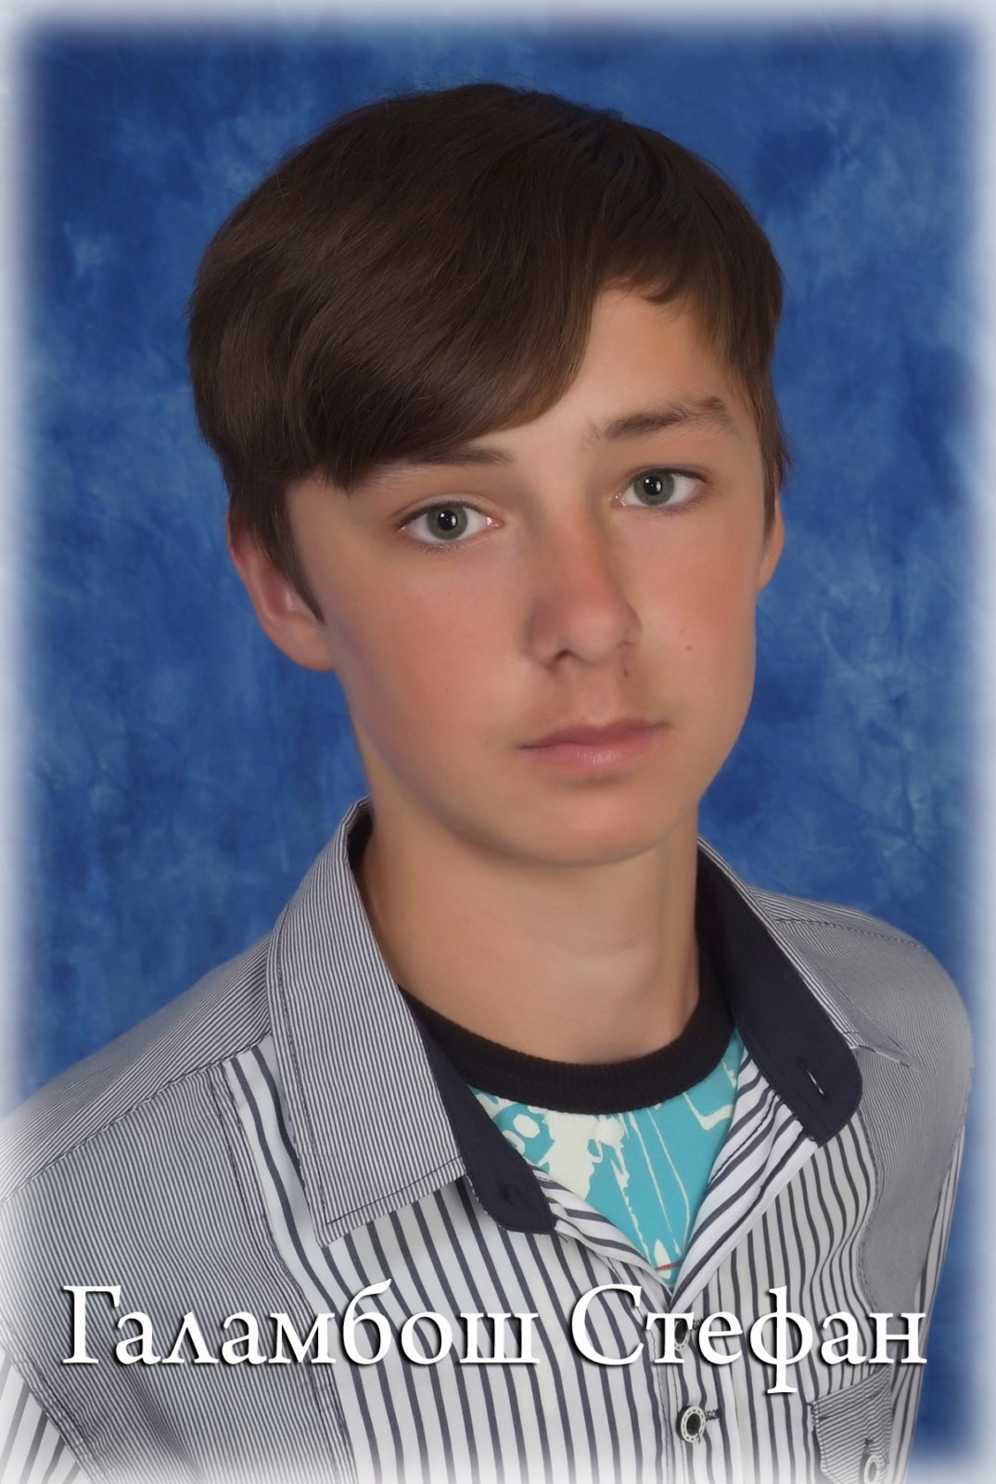
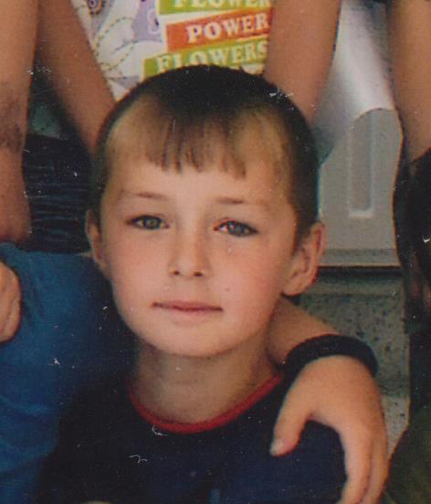
Stefan Galamboš
Stefanu baš škola nije jača strana,
pustite ga na kompjuter,
ne bi spavao dva dana.
Uvek je rad da igra fudbal sa drugarima.
U školi se ne čuje,
veliko srce ima,
prijatelj je pravi,
a rekao nam je,
da će u poljoprivrednoj školi da nastavi.

Slide 17
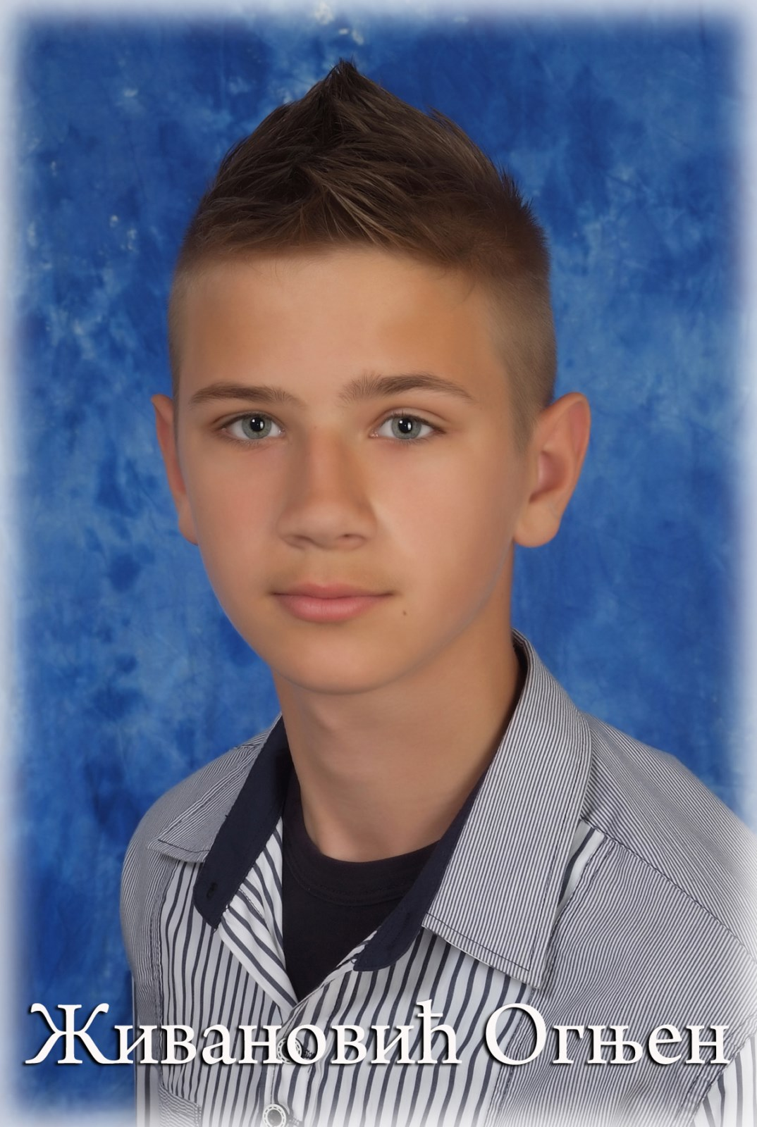
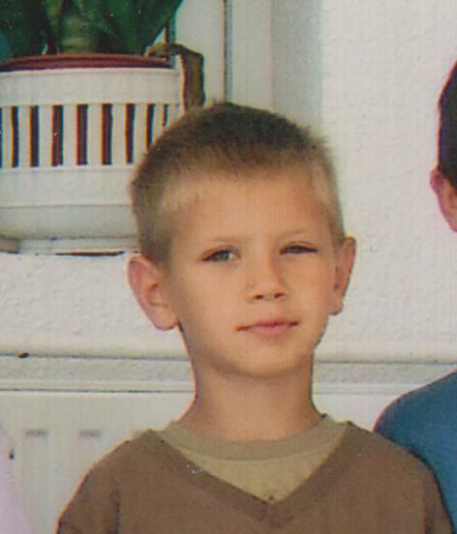
Ognjen Živanović
Ognjen je u školi vrlo dobar djak.
Vragolast je,
i uvek nasmejan,
ovaj plavokosi decak.
Zbog nemačkog nije mogao da spava,
ali zato mu engleski ide kao iz rukava.
Da igra fudbal i košarku mnogo voli,
a retko koja devojčica može njegovom šarmu da odoli.
O poljoprivrednoj i ekonomskoj školi zasad misli,
ali to od ukupnih bodova na kraju,
ipak zavisi.

Slide 18
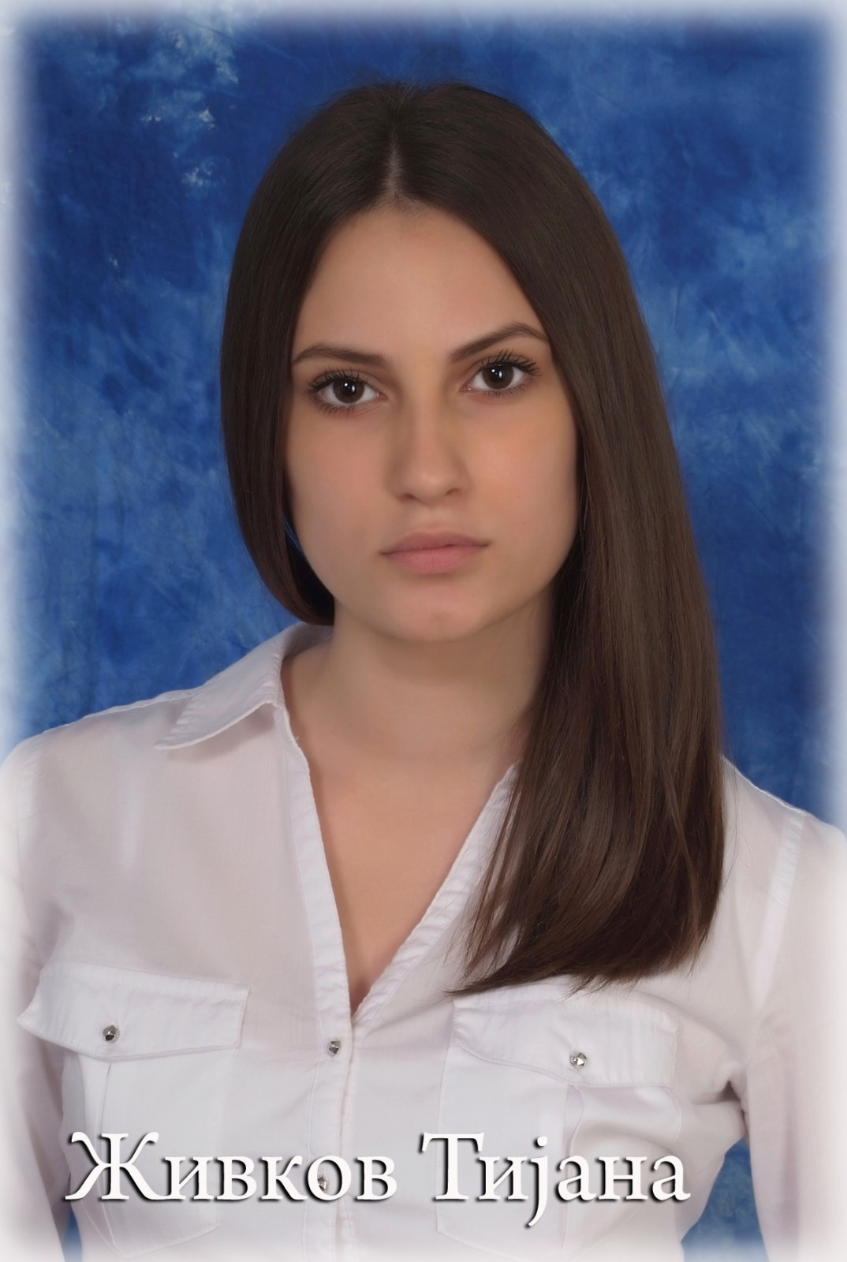
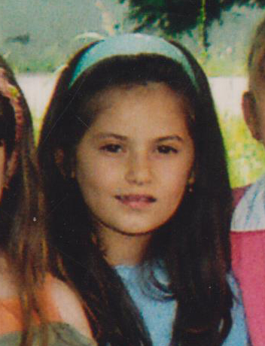
Tijana Živkov
Najviše od svega voli putovati.
Želja joj je da New York i Dubai poseti.
A želi i Maria Kasasa upoznati.
Volela bi i u Španiji poznata glumica postati.
Zasad planira da upiše medicinsku školu
da leči ljude i pomaže im
kada su u bolu.

Slide 19
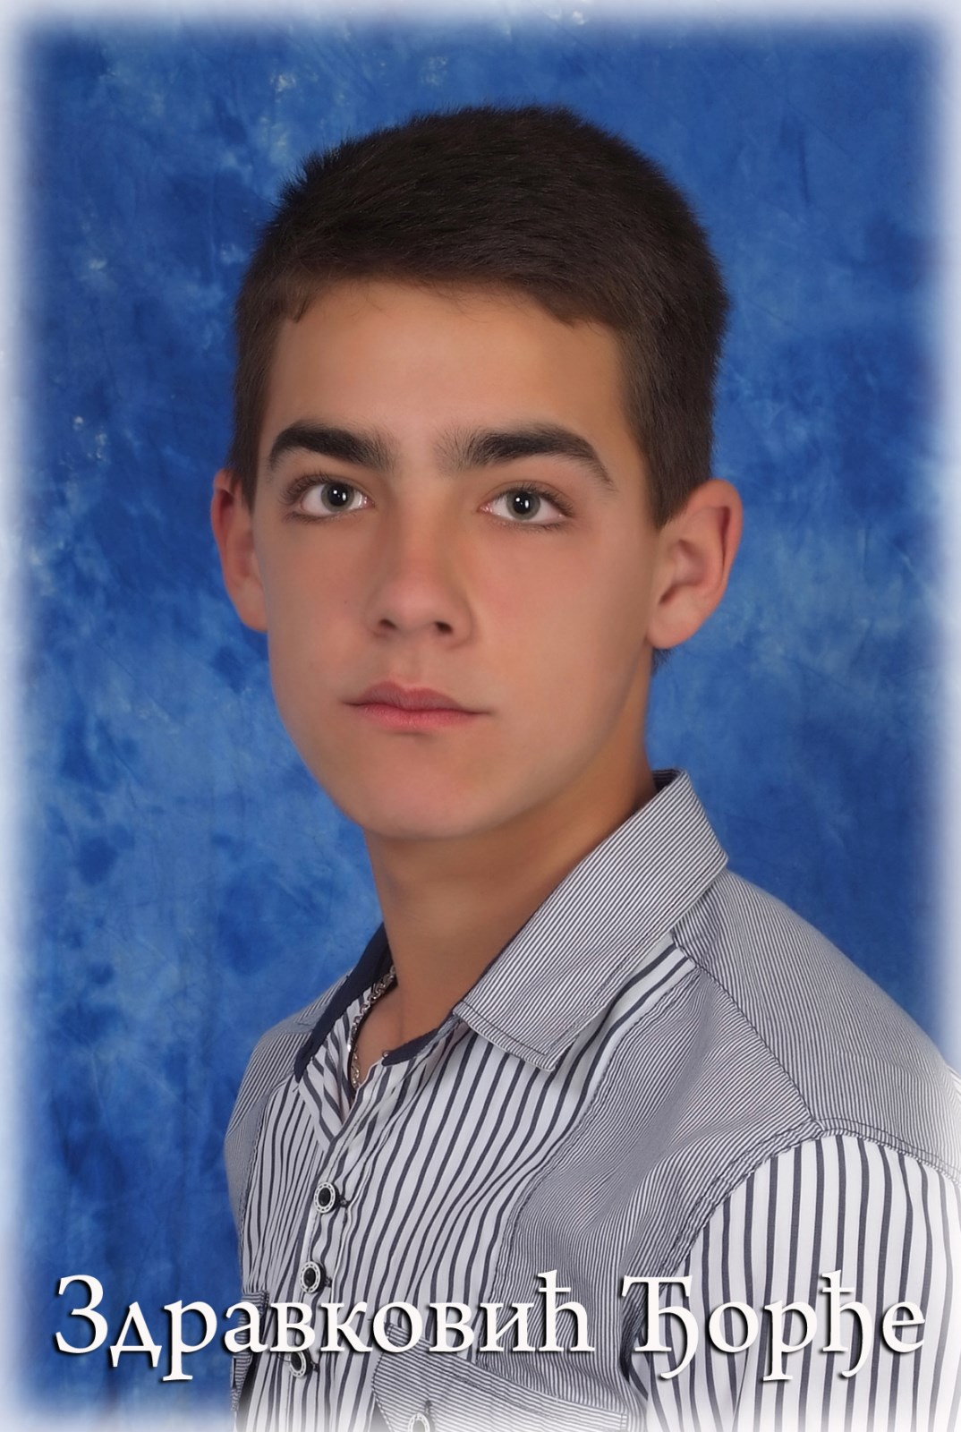
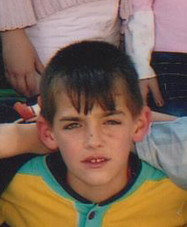
Đorđe Zdravković
Škola ni njega nešto ne zanima,
jedino za druženje volje ima.
Kuvar će on dobar biti
i ljude divnim specijalitetima nahraniti.

Slide 20
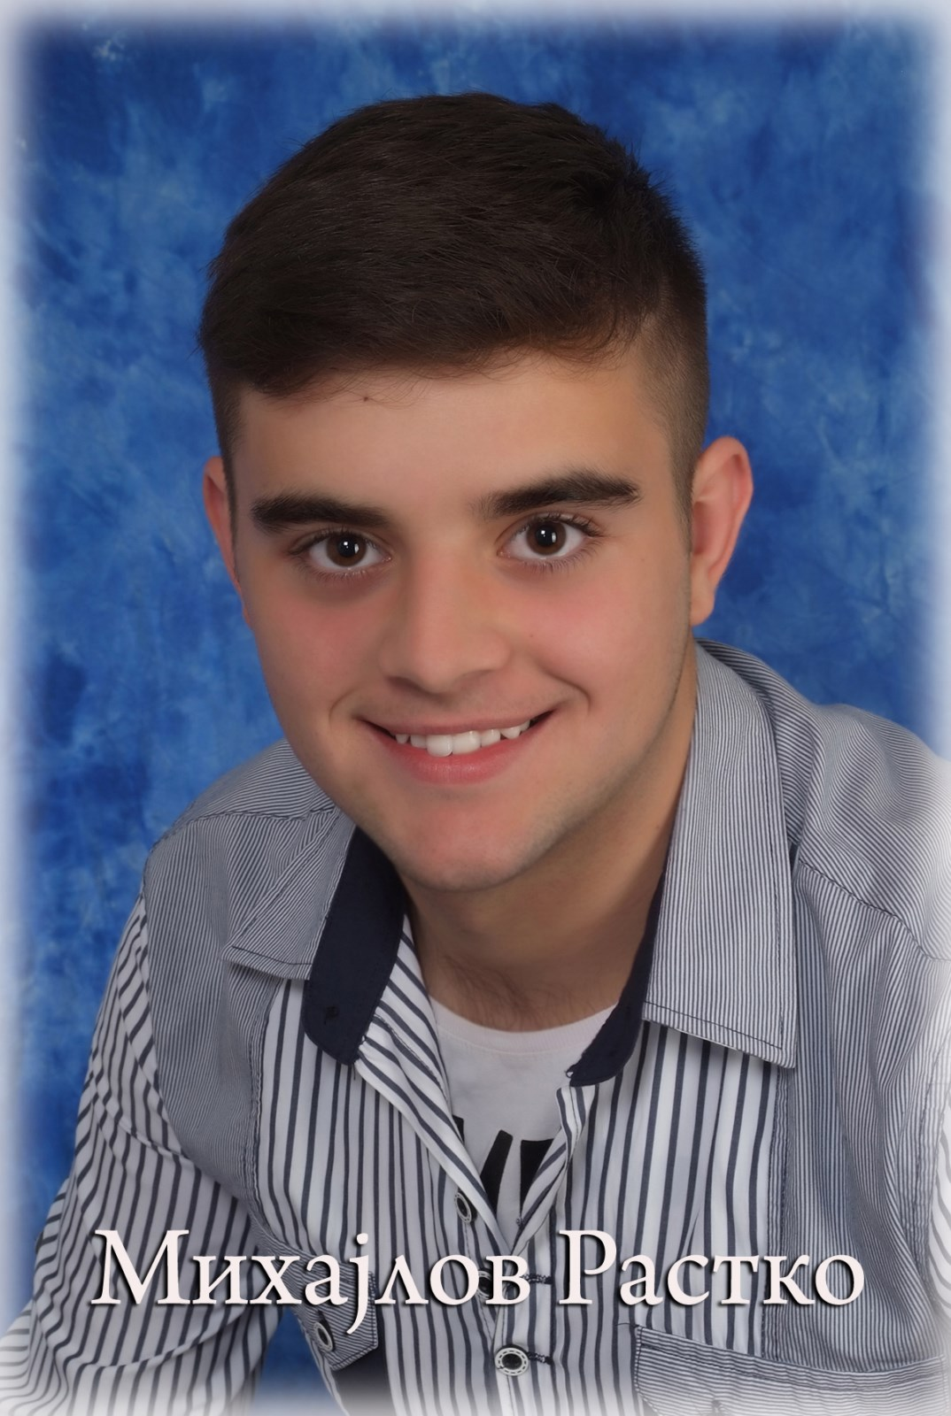
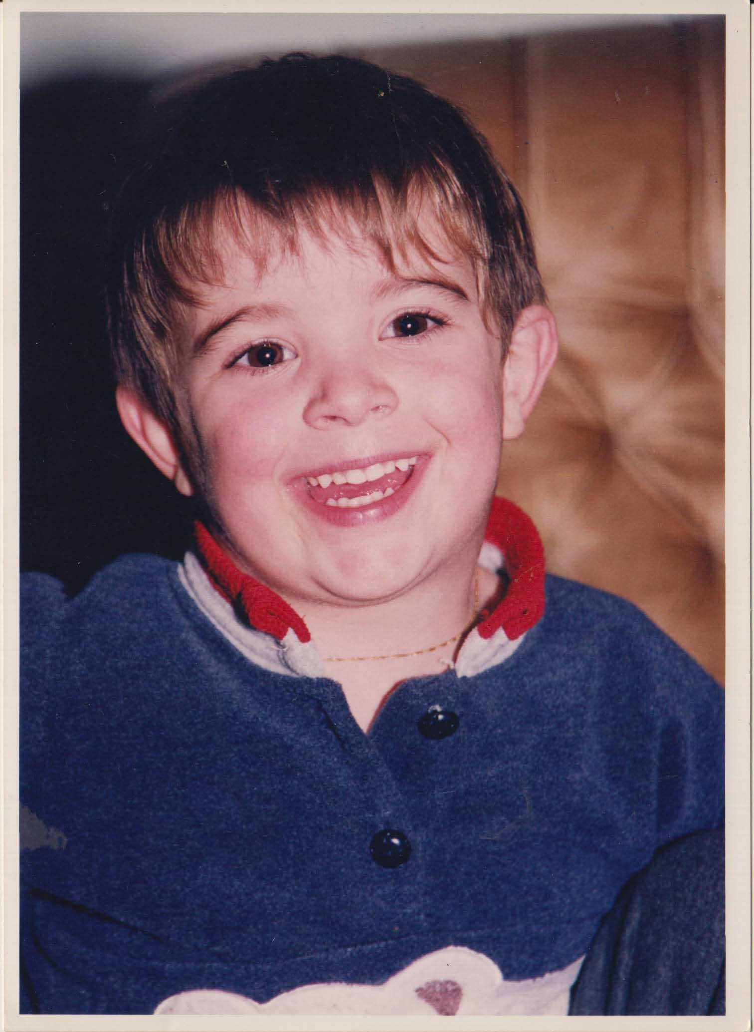
Rastko Mihajlov
Rastko fudbal trenira.
Kad Partizan izgubi,
tad se zdravo iznervira.
Tu je da nas uvek razonodi i nasmeje,
čim ga nema,
svi pitaju gde je.
Elektrotehničku školu želi da upiše
jer računare voli najviše.

Slide 21
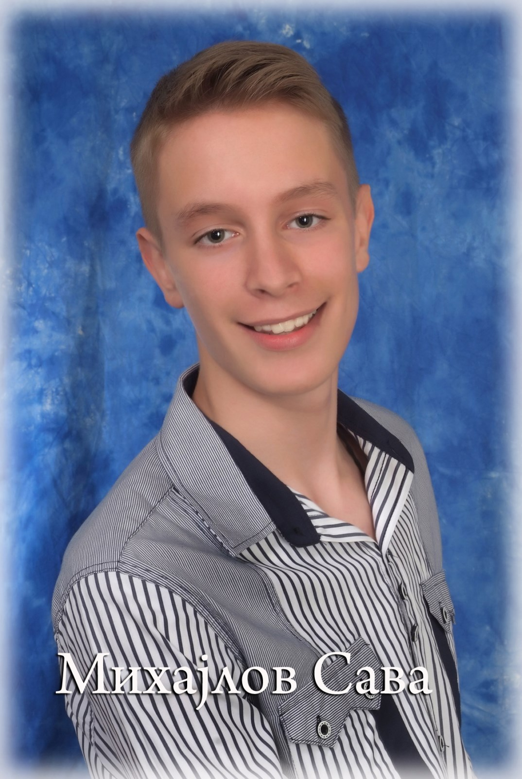
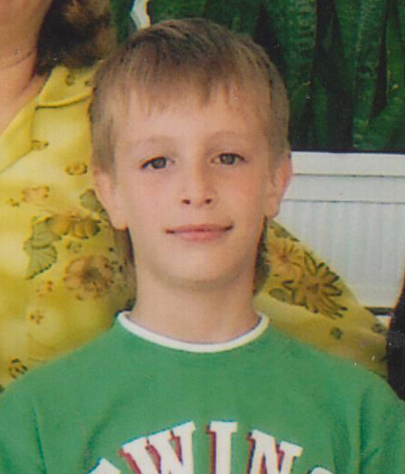
Sava Mihajlov
Crno-beli su mu u krvi.
U matematici i fudbalu
uvek je prvi.
Osmeh krasi njegovo lice.
Upisaće se u “9. maj”
i osvajati umiljatim pogledom
i u Palanci devojčice.
Uvek je miran i tih
ali uspeli smo napisati
i o njemu koji stih.

Slide 22
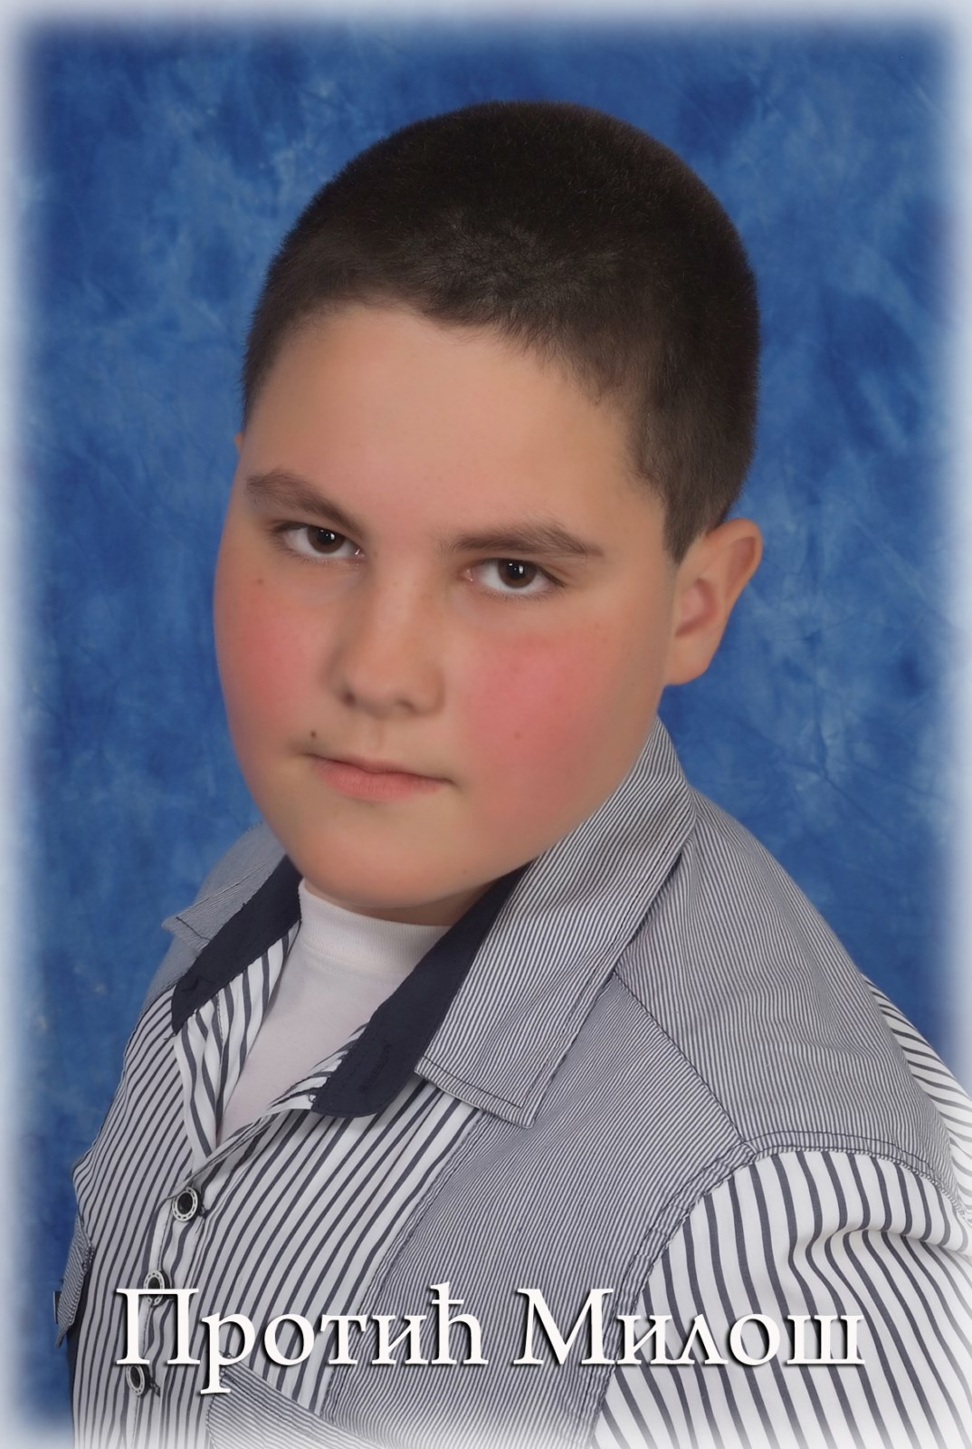
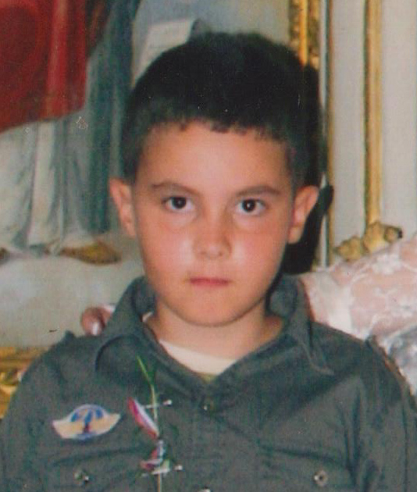
Miloš Protić
Voli mnogo računare,
ali najviše vremena provodi
na školskom,
zabavljajući drugare.
Za loptom voli da juri,
a kad treba ići kući,
nikad se ne žuri.

Slide 23
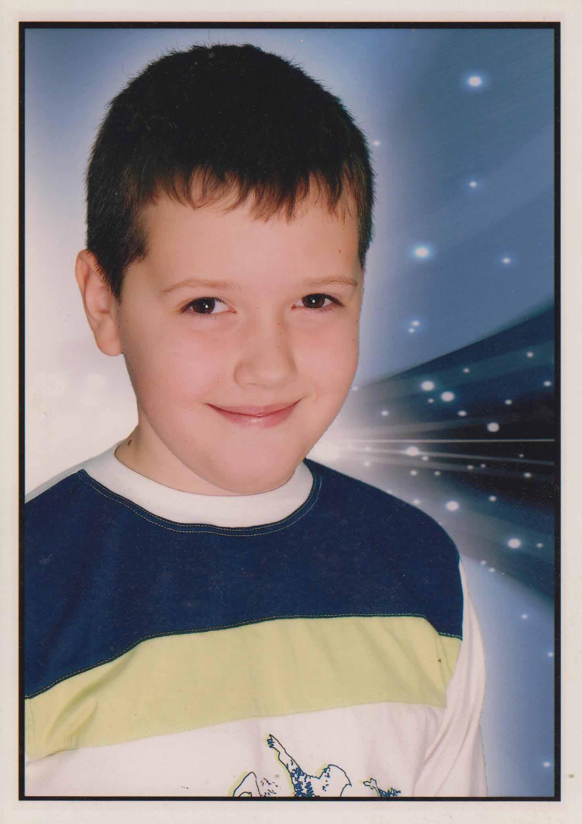
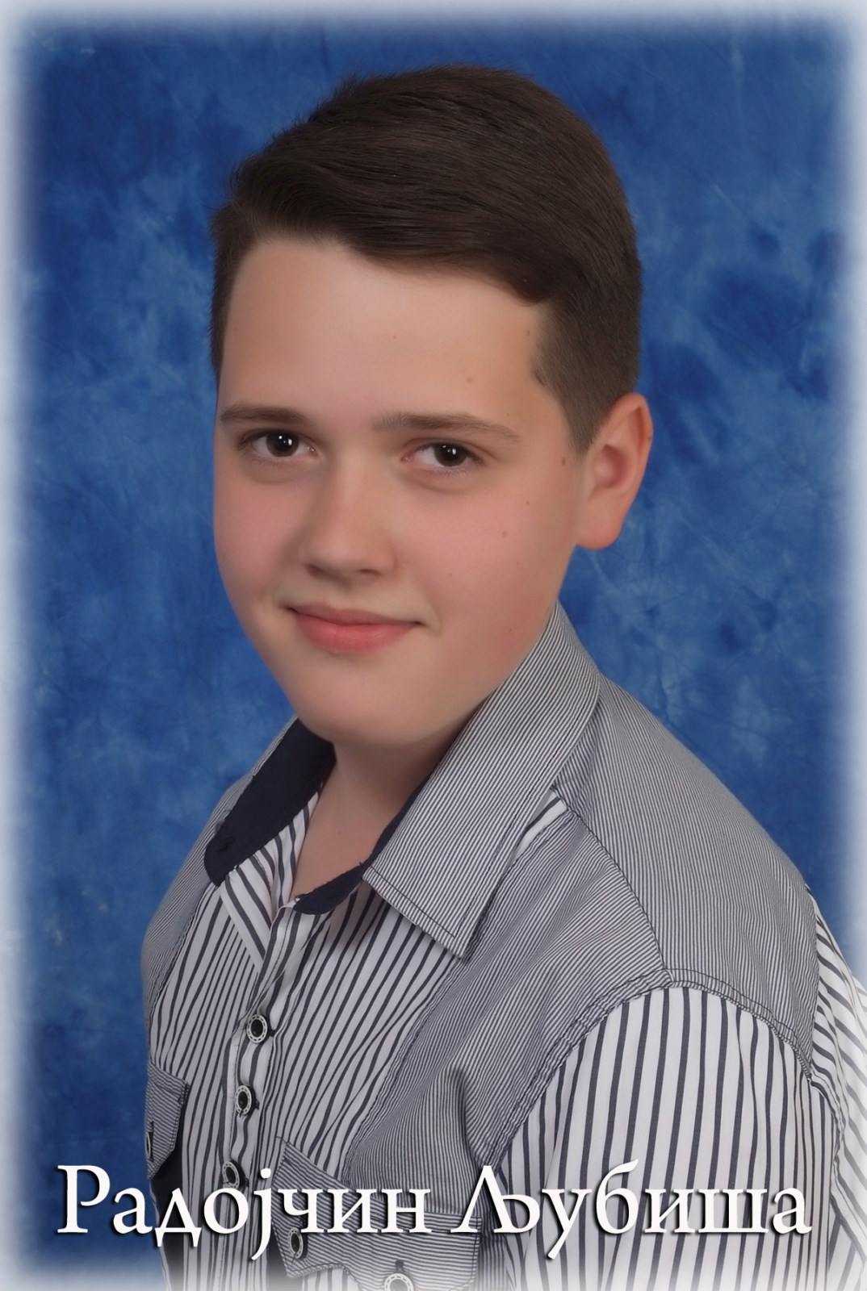
Ljubiša Radojčin
Pomaže rado kad nekoga uhvati muka.
Voli likovno, informatiku i engleski,
a najviše ga zanima veronauka.
Za svakoga ima strpljenja.
Od njega,
boljeg prijatelja nema.
Vredan je i druželjubiv
i malo je stidljiv,
ali uvek kreativan i zanimljiv.

Slide 24
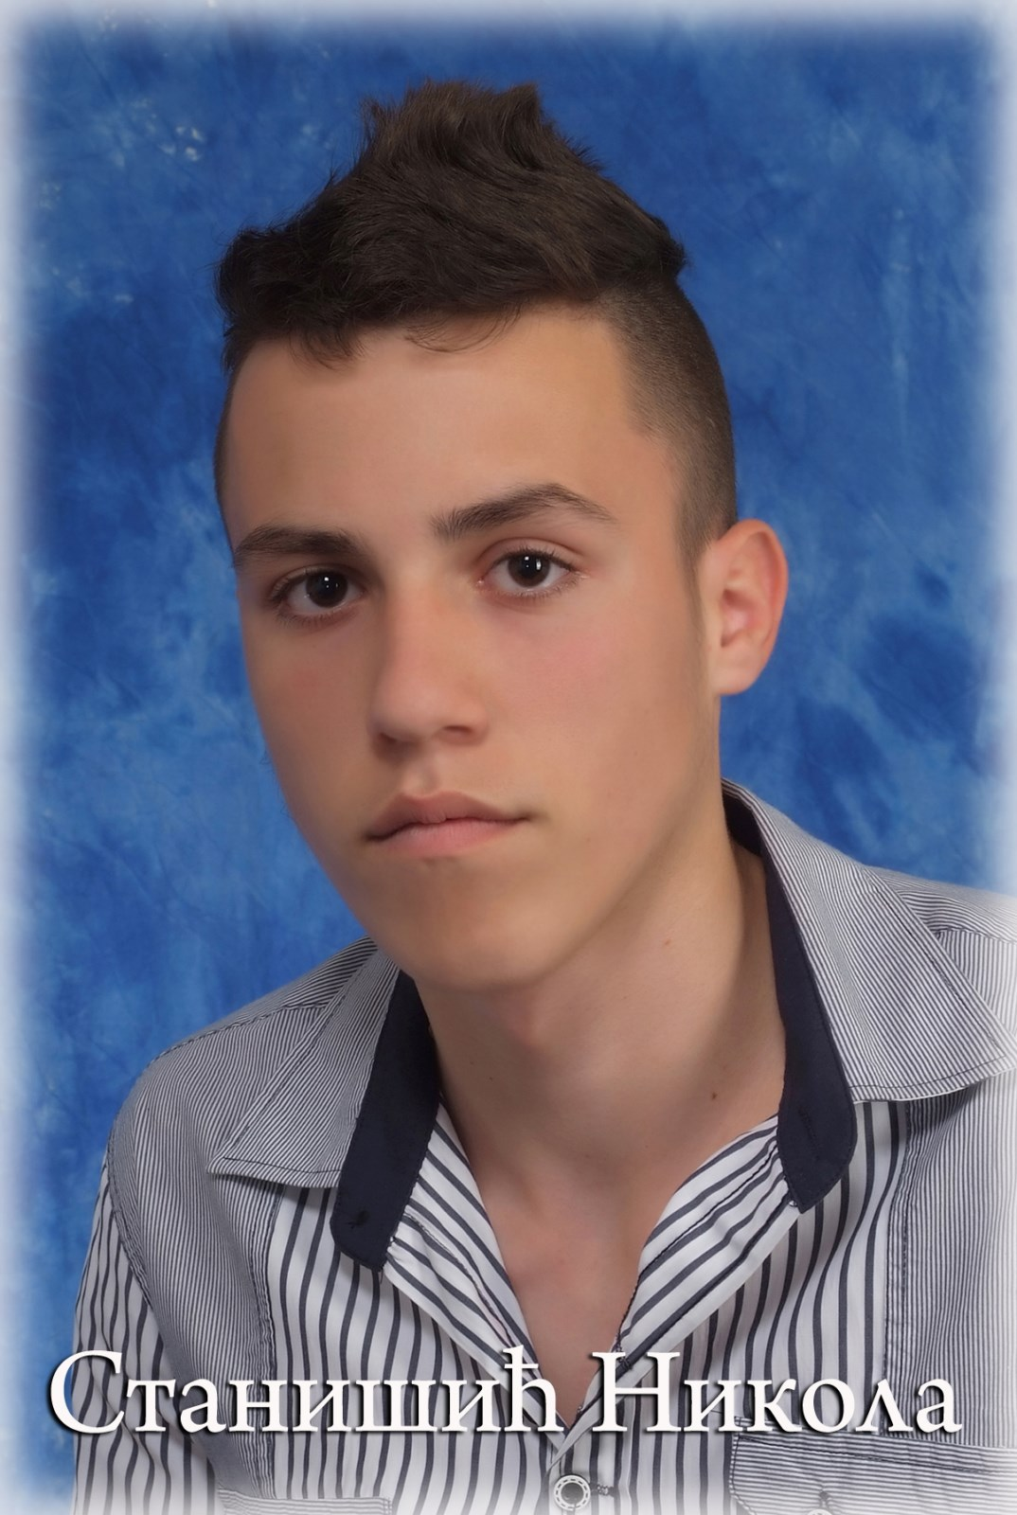
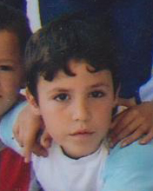
Nikola Stanišić
Naš Nidža ne voli mnogo da se hvali,
ali zato voli da se šali.
Iako su mu igrice i kompjuteri samo u glavi
upisaće za kuvara
i ukusnu hranu će da pravi.

Slide 25
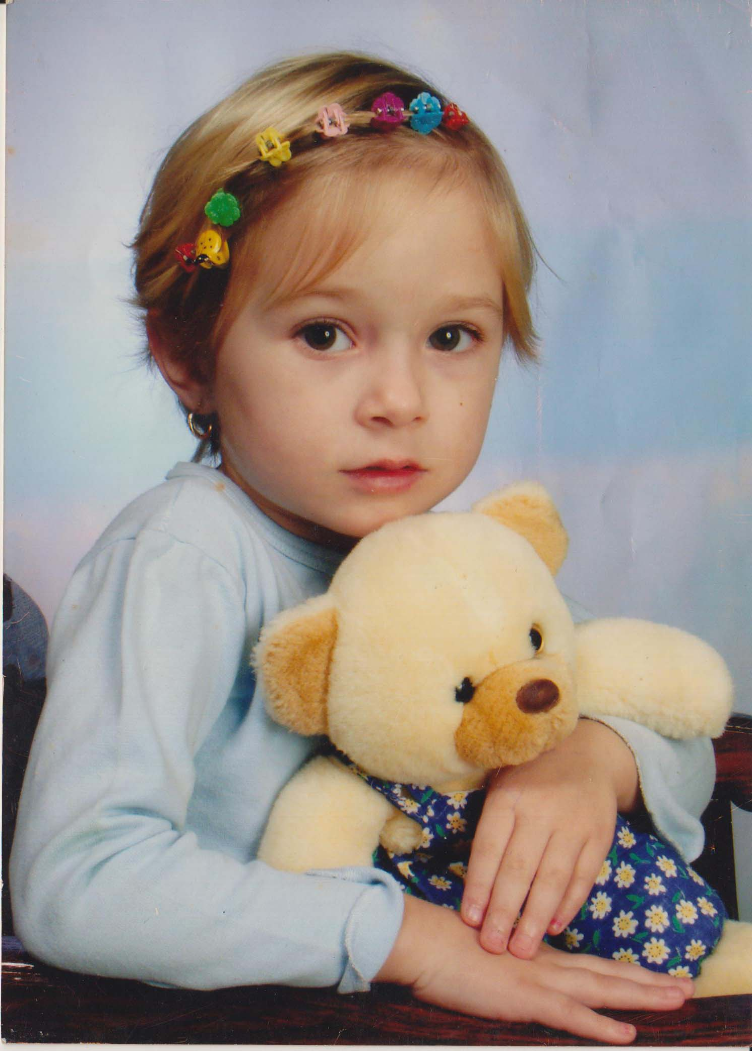
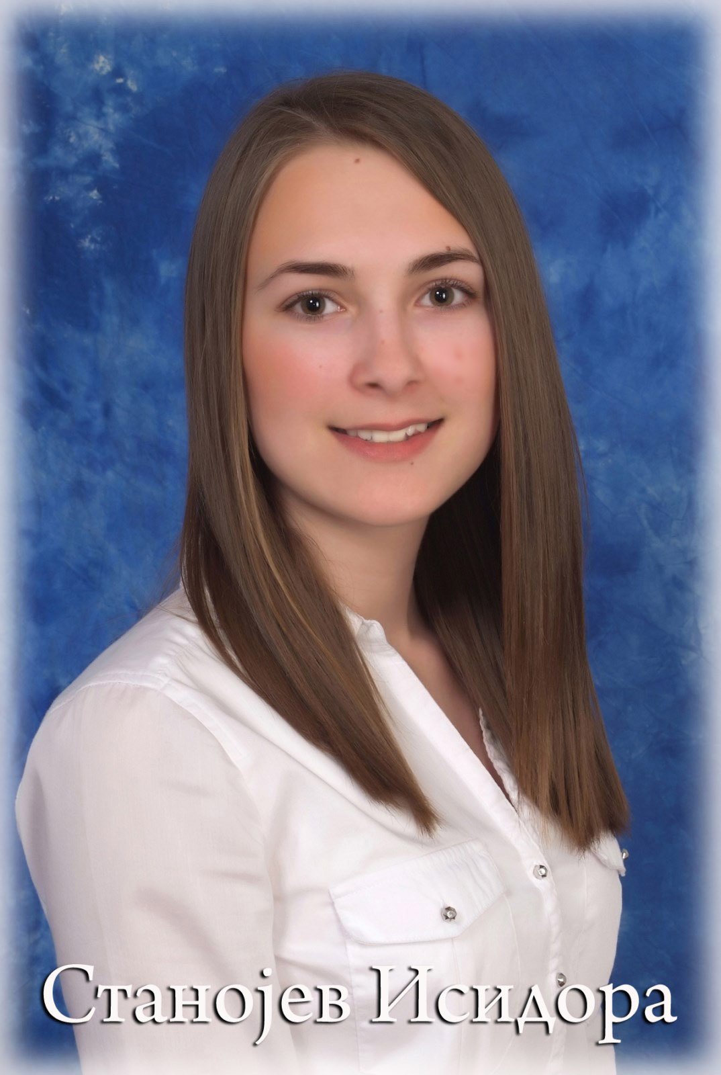
Isidora Stanojev
U “9. maj” bi ona išla zbog kompjutera i momaka,
i tamo će biti njena petica svaka.
Mnogo je zanima odbojka,
Isidora je uvek vedra i nasmejana devojka.
Voli sa svima da se druži
i svakom,
ruku prijateljstva
rada je da pruži.

Slide 26
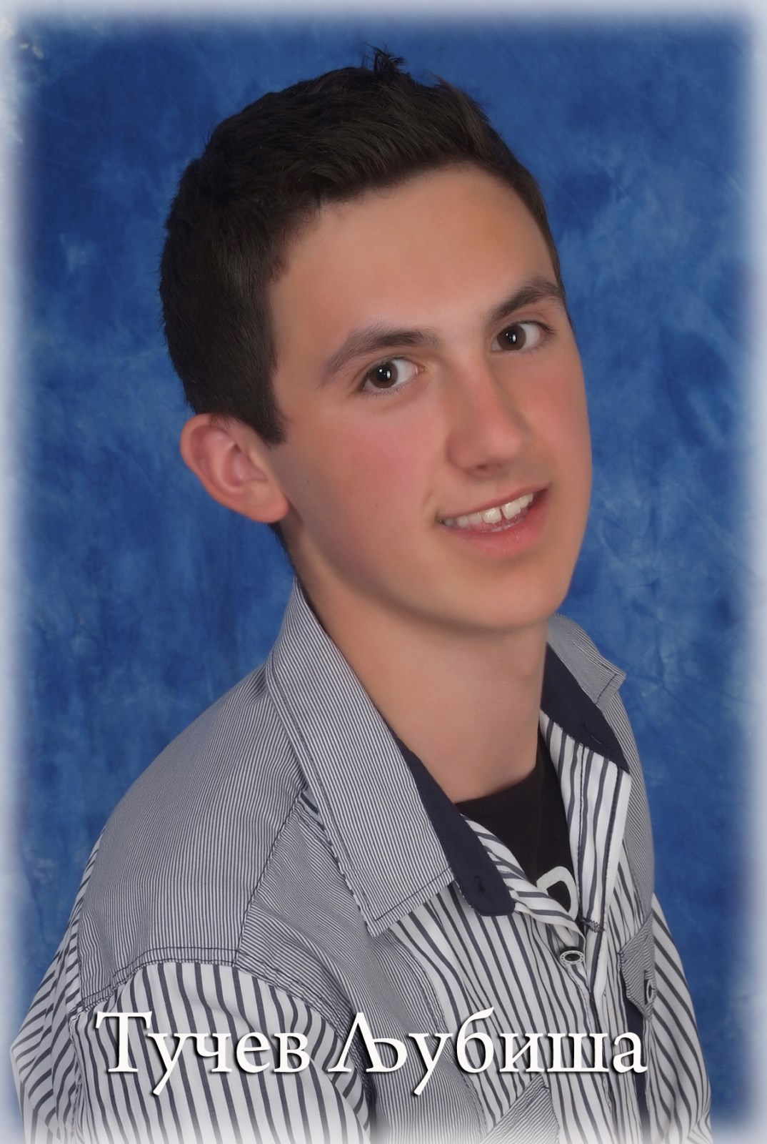
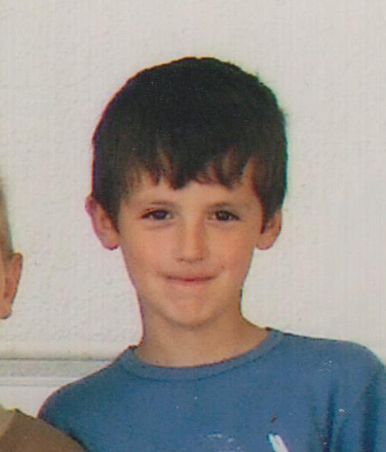
Ljubiša Tučev
Ne voli puno da uči,
i zato muke ne muči.
Sve mu je do Kosova ravno,
da li je nešto pogrešno,
Il’ ispravno.
Fudbal ga zanima,
a poljoprivrednu školu da upiše
želju ima.

Slide 27
